Slide 1

4. 패션 아이템을 구분하는 DNN Deep Neural Network
https://github.com/zalandoresearch/fashion-mnist
https://pytorch.org/vision/stable/datasets.html#fashion-mnist
Notes:
첫번째 링크에 들어가 보면 Fashion MNIST 데이터셋에 대해 직관적으로 이해할 수 있습니다
두번째 링크에는 pytorch의 torchvision 라이브러리로 Fasion MNIST 데이터셋을 이용하는 방법 설명이 들어 있습니다

Slide 2
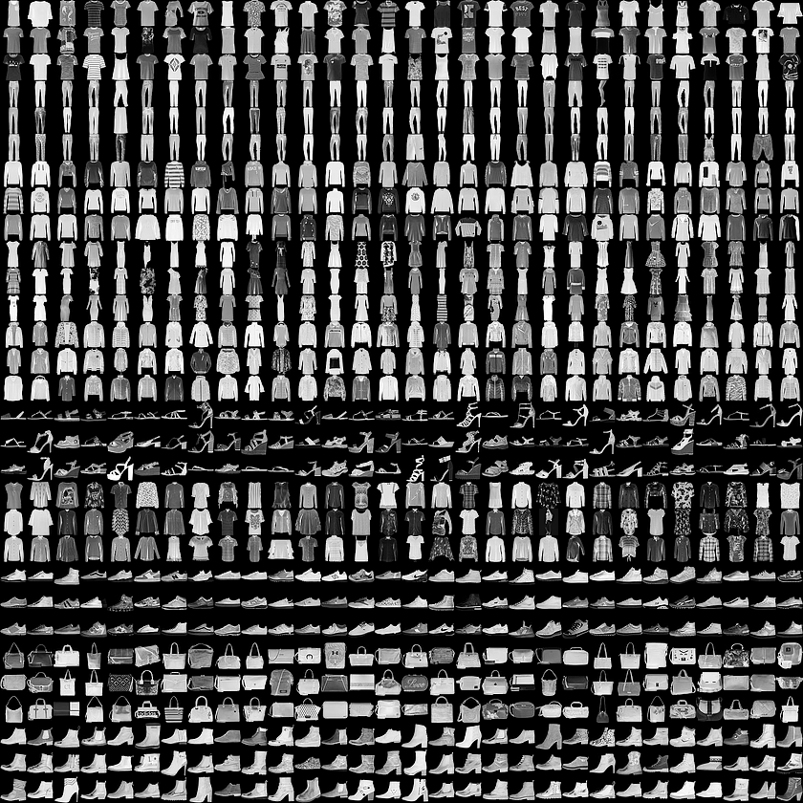
4.1 Fashion MNIST 데이터셋 알아보기
딥러닝에서는 어쩌면 모델보다 중요한 것이 바로 좋은 데이터셋입니다.
데이터사이언스에서도 ‘콩 심은 데 콩 나고 팔 심은 데 팔난다’는 뜻인‘Garbage In Garbage Out’이라는 표현이 통합니다.
딥러닝 모델을 만들고 학습하기에 앞서 데이터를 모아서 가공하는 일부터 시작해야 합니다.
실제 서비스를 만들 때 엔지니어 시간의 대부분은 데이터를 가공하고 파이프라인을 만드는 데 쓰입니다.
토치비전이 Fashion MNIST 데이터셋을 자동으로 내려받고 학습 데이터를 나누는 일까지 해주니 걱정할 필요는 없습니다.
일단 토치비전과 맷플롯립을 이용해서 데이터셋을 관찰해보겠습니다.

Slide 3
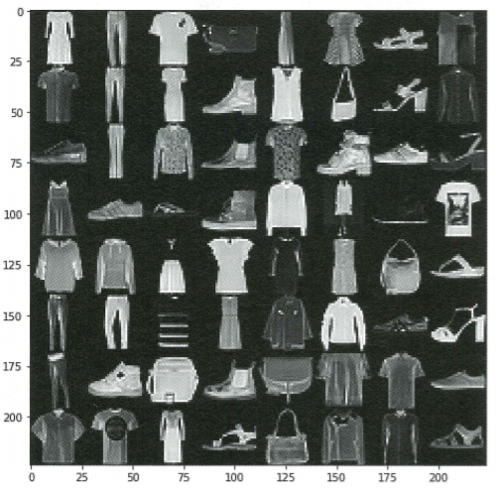
4.1 Fashion MNIST 데이터셋 알아보기
데이터셋은 우리가 풀고자 하는 문제를 정의합니다.
문제 정의가 잘못되면 아무리 풀이를 잘해도 별 의미가 없기 때문에 데이터셋을 관찰하고 관리하는 기술도 매우 중요합니다.
딥러닝에 입문하면서 흔히 만나는 데이터셋이 바로 MNIST라는 손글씨 숫자 데이터셋입니다.
숫자를 인식하는 것은 이제 식상한 것 같아서, 패션 아이템을 모아놓은 데이터셋인 Fashion MNIST를 준비해보았습니다.
Fashion MNIST는 28×28픽셀 70,000개(60,000개 학습데이터, 10,000개 테스트데이터)의 흑백 이미지로 구성되며 신발, 드레스, 가방 등 총 10가지 카테고리가 존재합니다.
옆의 그림은 Fashion MNIST 데이터셋 안의 이미지를 무작위로 모아본 모습입니다.

Slide 4
4.1 (추가) 파이토치와 토치비전의 몇 가지 모듈
이미지 데이터를 다루기 위한 파이토치와 토치비전의 몇 가지 모듈에 대해 알아보겠습니다
torch.utils.data
데이터셋의 표준을 정의하고 데이터셋을 불러오고 자르고 섞는 데 쓰는 도구들이 들어있는 모듈입니다.
파이토치 모델을 학습시키기 위한 데이터셋의 표준을 torch.utils.data.Dataset에 정의합니다.
Dataset 모듈을 상속받는 클래스는 학습에 필요한 데이터를 로딩해주는 torch.utils.data.DataLoader 인스턴스의 입력으로 사용될 수 있습니다.
torchvision.datasets
torch.utils.data.Dataset을 상속하는 이미지 데이터셋의 모음입니다.
패션 아이템 데이터셋이 바로 여기에 들어있습니다.
torchvision.transforms
이미지 데이터셋에 쓸 수 있는 여러 가지 변환 필터를 담고 있는 모듈입니다.
예를 들어, 텐서로 변환한다든지, 크기 조절(resize)과 크롭(crop)으로 이미지를 수정할 수도 있고 밝기 (brightness), 대비(contrast) 등을 조절하는 데 사용될 수도 있습니다.
torchvision.utils
이미지 데이터를 저장하고 시각화하는 도구가 들어있는 모듈입니다.
Notes:
이미지 데이터를 다루기 위한 파이토치와 토치비전의 몇 가지 모듈에 대해 알아보겠습니다

Slide 5
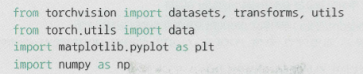
4.1 Fashion MNIST 데이터셋 알아보기
토치비전의 datasets, transforms, utils, 그리고 파이토치의 utils.data 패키지들을 가져와 Fashion MNIST 데이터셋을 다뤄보겠습니다.
보통 맷플롯립 matplotlib은 plt , 넘파이 numpy는 np로 줄여 쓰는 것이 관행입니다.

Slide 6
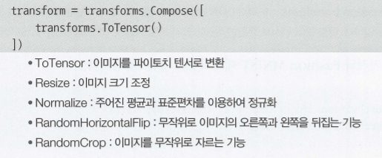
4.1 Fashion MNIST 데이터셋 알아보기
먼저 이미지를 텐서로 바꿔 주는 코드입니다.
토치비전의 transforms는 입력을 변환시키는 도구입니다.
예제에서는 서로 바꿔주는 ToTensor() 함수만 사용하고 있지만, 이미지 크기를 조정해 주는 Resize(), 정규화해주는 Normalize() 등 편리한 함수가 많습니다.
기능을 추가하고 싶으면 transforms.Compose() 함수 안의 리스트에 넣어주면 순서대로 변환이 이뤄집니다.

Slide 7
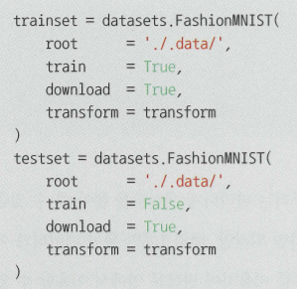
4.1 Fashion MNIST 데이터셋 알아보기
FashionMNIST 데이터셋을 가져올 차례입니다.
토치비전의 datasets 패키지는 데이터셋을 내려받고, Compose로 만들어 둔 이미지 변환 설정을 적용하는 데 쓰입니다.
번거롭게 내려받을 필요도 없고 ‘download=True’ 한 줄만 넣고 실행하면 현재 root로 지정한 폴더에 데이터셋이 존재하는지 확인한 다음, 없다면 자동으로 저장됩니다. (윈도우즈 탐색기에서 확인 가능)
FashionMNIST 데이터셋은 학습용 트레이닝셋과 성능평가용 테스트셋으로 나뉘어 있습니다.
어느 것을 받을지는 ‘train’ 매개변수에 True나 False를 주어 선택하면 됩니다.

Slide 8
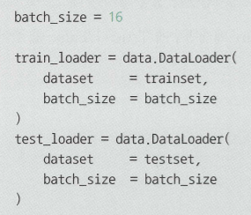
4.1 Fashion MNIST 데이터셋 알아보기
torchvision.datasets로 생성된 객체는 파이토치 내부 클래스 ‘torch.utils.data.Dataset’을 상속합니다.
그러므로 파이토치의 ‘DataLoader’, 즉 데이터셋을 로딩하는 클래스에 넣어서 바로 사용할 수 있습니다.
DataLoader는 데이터셋을 배치batch 라는 작은 단위로 쪼개고 학습할 때 반복문 안에서 데이터를 공급해주는 클래스입니다.
배치 크기는 한 번에 처리하는 데이터 개수를 뜻합니다.
예를 들어 다음과 같이 배치 크기(batch size) 가 16이면 반복마다 이미지를 16개씩 읽어줍니다.
컴퓨터의 메모리 공간에 여유가 있다면 더 크게 해도 되고, 여유가 없다면 적게 해도 좋습니다.
데이터로더(DataLoader)의 매개변수에, 앞서 불러온 데이터셋을 넣어주고 배치 크기를 지정해줍니다.

Slide 9
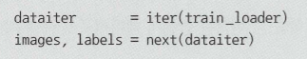
4.1 Fashion MNIST 데이터셋 알아보기
데이터로더가 준비되었으므로 이제부터는 편리하게 데이터를 뽑아 쓸 수 있습니다.
보통은 for 문 안에 넣어서 시용하면 되지만 배치 1개만 뽑아 데이터가 어떻게 생겼는지 보겠습니다.
iter() 함수를 이용해서 반복문 안에서 이용할 수 있도록 만들어준 다음 next() 함수를 이용해서 배치 1개를 가져옵니다.
배치 1개의 images와 labels는 앞서 설정한 배치 크기만큼 각각 이미지 16개와 레이블 16개가 들어 있게 됩니다.

Slide 10
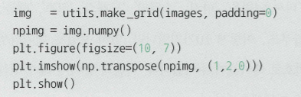
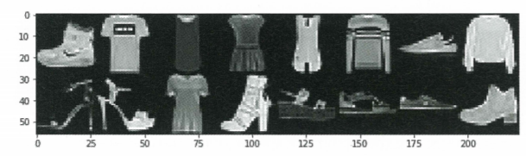
4.1 Fashion MNIST 데이터셋 알아보기
앞에서 가져온 배치의 이미지들을 전체적으로 살펴보면 어떤 느낌인지 알 수 있을 겁니다.
토치비전의 utils.make_grid() 함수를 이용하면 여러 이미지를 모아 하나의 이미지로 만들 수 있습니다.
이때, img는 파이토치 텐서이기 때문에 numpy() 함수로 맷플롯립과 호환이 되는 넘파이 행렬로 바꿔줍니다.
★ 맷플롯립이 인식하는 차원의 순서가 다르므로 np.transpose() 함수를 이용해 첫 번째 (0 번째) 차원을 맨 뒤로 보냅니다.
plt.figure() 함수로 이미지가 들어갈 자리를 만들고 plt.imshow() 함수와 plt.show() 함수를 순서대로 부르면 이미지를 확인할 수 있습니다.
(참고) PyTorch 이미지 텐서 자료 구조
input size (N, C_{in}, H, W) # 배치 크기×채널×높이(height)×너비(width) 크기의 텐서
output size (N, C_{out}, H, W) # 배치 크기×채널×높이(height)×너비(width) 크기의 텐서

Slide 11
(참고) 이미지 표현 PyTorch vs. Matplotlib
PyTorch image tensor data structure
input size (N, C_{in}, H, W) # 배치 크기×채널×높이(height)×너비(width) 크기의 텐서
output size (N, C_{out}, H, W) # 배치 크기×채널×높이(height)×너비(width) 크기의 텐서
matplotlib imshow() https://matplotlib.org/3.1.1/api/_as_gen/matplotlib.pyplot.imshow.html
matplotlib.pyplot.imshow(X, cmap=None, norm=None, aspect=None, interpolation=None, alpha=None, vmin=None, vmax=None, origin=None, extent=None, shape=<deprecated parameter>, filternorm=1, filterrad=4.0, imlim=<deprecated parameter>, resample=None, url=None, *, data=None, **kwargs)
X : array-like or PIL image
The image data. Supported array shapes are:
(M, N): an image with scalar data. The data is visualized using a colormap.
(M, N, 3): an image with RGB values (0-1 float or 0-255 int).
(M, N, 4): an image with RGBA values (0-1 float or 0-255 int), i.e. including transparency.
The first two dimensions (M, N) define the rows(height) and columns(width) of the image.
Out-of-range RGB(A) values are clipped.

Slide 12
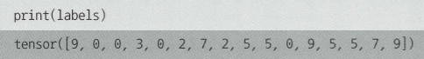
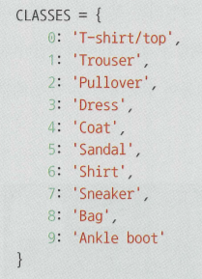
4.1 Fashion MNIST 데이터셋 알아보기
레이블을 출력해보면 각 클래스를 뜻하는 숫자 16개가 나열된 것을 볼 수 있습니다.
이미지들의 클래스들은 ‘티셔츠/윗옷’, ‘바지’, 스웨터’, ‘드레스’, 코트, ‘샌들’, ‘셔츠’, ‘운동화’, 가방’, ‘앵클부츠’ 이렇게 10가지입니다.
앞서 보았듯이 데이터셋에서는 이름 대신에 숫자 번호로 레이블이 주어집니다.
우리가 해석하기 편하게 딕셔너리를 만들어두겠습니다.

Slide 13
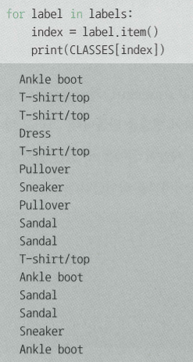
4.1 Fashion MNIST 데이터셋 알아보기
앞의 딕셔너리를 이용하면 데이터 시각화할 때 사람이 알아보기 편리합니다.
앞에서 사용한 labels의 영문 텍스트를 출력해보겠습니다.

Slide 14
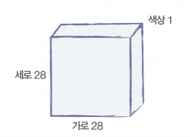
4.1 Fashion MNIST 데이터셋 알아보기
이미지의 데이터는 가로, 세로, 색상으로 구성된 차원 행렬로 표현됩니다.
가로는 각각의 픽셀 수 그리고 색상값은 흑백 사진이니 1가지 숫자로 나타낼 수 있습니다.
각 픽셀은 0부터 255까지 값을 갖습니다.
FashionMNIST에서 이미지의 크기는 28 × 28, 색상 채널은 흑백 1가지입니다.
그러므로 입력 x의 특성값 총 개수는 28 × 28 × 1개, 즉 784 개입니다.

Slide 15
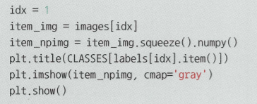
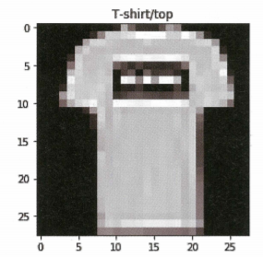
4.1 Fashion MNIST 데이터셋 알아보기
개별 이미지를 꺼내 보기 위해서 다음과 같은 코드를 작성합니다.
FashionMNIST 데이터셋에서 첫 번째 이미지를 꺼내고 squeeze()와 numpy() 함수를 적용하여 맷플롯립에서 이용이 가능한 넘파이 행렬을 만듭니다.
그리고 앞서 만들어둔 딕셔너리를 이용하여 레이블 번호를 사람이 알아볼 수 있는 문자로 바꿉니다.
마지막으로 plt.show() 함수를 불러 이미지를 확인합니다.
다른 이미지들이 어떻게 생겼는지 궁금하다면 idx 변수를 바꾸어가며 개별 이미지가 어떻게 생겼는지 확인해보기 바랍니다.

Slide 16
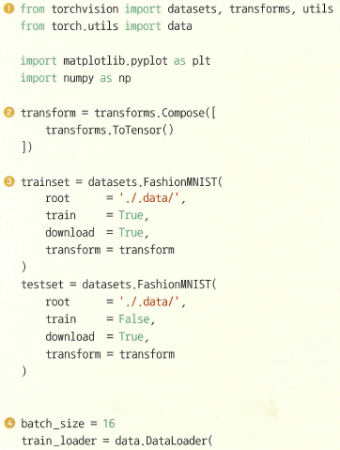
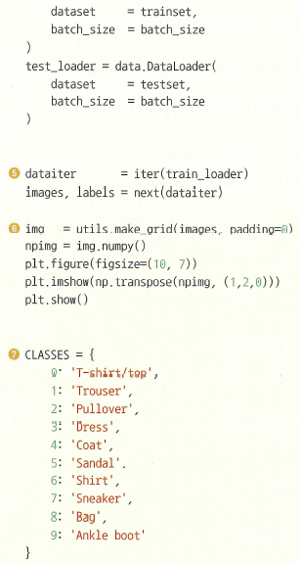
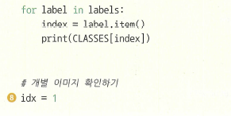
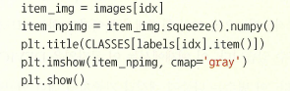
4.1 Fashion MNIST 데이터셋 알아보기 : 전체코드

Slide 17
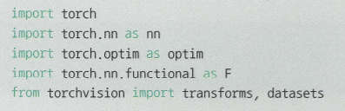
4.2 인공 신경망으로 패션 아이템 분류하기
앞서 FashionMNIST 데이터셋에 대해 살펴보았습니다.
이번 예제에서는 패션 아이템 이미지를 인식하여 레이블을 예측하는 기본적인 심층 인공 신경망 Deep Neural Network, DNN을 만들어보겠습니다.
먼저 파이토치, 인공 신경망 모델의 재료들을 담고 있는 nn 모듈, 최적화를 위한 optim 모듈, nn 모듈의 함수 버전인 functional을 F로 불러 옵니다.
그다음 토치비전의 데이터셋을 다루기 위해 transforms와 datasets를 임포트합니다.

Slide 18
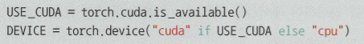
4.2 인공 신경망으로 패션 아이템 분류하기
torch.cuda.is_available() 함수는 현재 컴퓨터에서 CUDA를 이용할 수 있는지 알아보는 함수입니다.
CUDA용 PyTorch를 설치하고 CUDA도 제대로 설치했다면 True를 반환하고 CUDA를 설치하지 않았거나 오류가 있다면 False를 반환할겁니다.
이 값을 기준으로 CUDA를 지원하면 ‘cuda’를, 아니면 ‘cpu’를 torch.device에 설정한 후 변수에 저장해놓으면 여러 환경에서 돌아가야 하는 코드를 공유해야 할 때 유용하게 쓸 수 있습니다.
이 예제에서는 이 문자열을 DEVICE라는 변수에 저장해두겠습니다.
이 변수는 나중에 텐서와 가중치에 대한 연산을 CPU와 GPU 중 어디서 실행할지 결정할 때 쓰입니다.
CUDA용 파이토치를 설치하지 않았더라도 나중에 GPU를 가진 누군가가 돌려볼 수 있도록 항상 이 코드를 포함하는 것을 추천합니다.

Slide 19
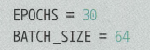
4.2 인공 신경망으로 패션 아이템 분류하기
FashionMNIST부터는 데이터가 본격적으로 많아집니다.
이미지가 수만 개이므로 전체 데이터를 한꺼번에 사용하는 것은 효율적이지 않으니, 여러 개의 배치로 잘라 사용하겠습니다.
각 미니배치의 크기는 64개로 하겠습니다.
이폭은 30으로 하겠습니다.

Slide 20
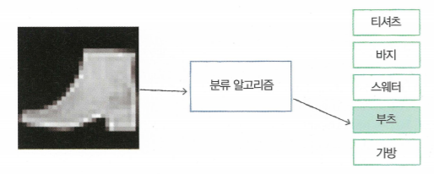
4.2.2 이미지 분류 문제
이미지 분류는 한 장의 이미지를 받아 그 이미지가 어느 클래스(레이블)에 속하는지 알려주는 문제입니다.
상대적으로 단순한 문제지만 상업적으로 가장 영향력이 있는 문제라고 생각합니다.
인공 신경망을 이용한 이미지 분류 알고리즘들은 이미 여러 서비스에서 이미지 기반 검색, 추천, 광고 등에 사용되고 있습니다.
연속된 이미지라고 할 수 있는 비디오 분류 모델들도 결국 기본적인 이미지 분류 방식에서 크게 벗어나지 않습니다.

Slide 21
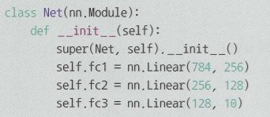
4.2.3 이미지 분류를 위한 인공 신경망 구현
인공 신경망모델은 입력 x와 레이블 y를 받아 학습한 다음, 새로운 x가 왔을 때 어떤 패션 아이템인지 예측할 겁니다.
우리가 사용할 모델은 레이어가 3개인 3층 인공 신경망입니다.
먼저 생성자에 우리 모델의 가중치 변수들이 들어가는 연산을 선언해야 합니다.
nn.Linear 클래스는 선형결합을 수행하는 객체를 만듭니다.
함수 fc1()은 픽셀값 784개를 입력받아 가중치를 행렬곱하고 편향을 더해 256개의 값을 출력합니다.
그리고 똑같은 과정으로 fc2()와 fc3() 함수를 거쳐 마지막에 값 10개를 출력할 겁니다.
출력값 10개 각각은 클래스를 나타내며 10개 중 값이 가장 큰 클래스가 이 모델의 예측값이 될 겁니다.

Slide 22
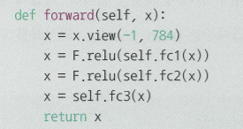
4.2.3 이미지 분류를 위한 인공 신경망 구현
더 자세한 데이터 흐름은 forward() 함수에 정의됩니다.
입력을 받아 view() 함수를 이용하여 1차원 행렬로 만든 다음 fc1()과 fc2() 함수를 거친 데이터는 ReLU() 활성화 함수를 거칩니다.
이전 장에서는 torch.nn.ReLU() 함수를 이용했지만, 가중치가 없는 연산은 torch.nn.functional에 있는 함수를 직접 사용하기도 합니다.
이 예제에서는 F.relu() 함수를 사용했지만, 취향에 따라 같은 기능을 하는 객체를 생성하는 nn.ReLU 클래스를 사용해도 괜찮습니다.
nn.Linear() 함수와 같은 연산은 가중치가 있는 연산이기 때문에 생성자에 선언해주는 것이 좋습니다.
마지막으로 fc3() 함수까지 거쳐 나온 값 10개는 이 모델의 출력이 됩니다.
나머지 항목들로 구성되는 차원, 즉 1×784

Slide 23
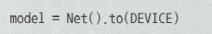
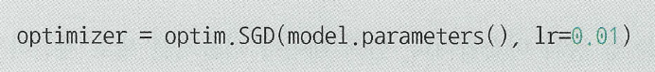
4.2.3 이미지 분류를 위한 인공 신경망 구현
모델의 설계가 끝났으므로 모델을 선언해보겠습니다.
선언과 동시에 to() 함수로 연산을 어디서 수행할지 정할 수 있습니다.
to() 함수는 모델의 파라미터들을 지정한 장치의 메모리로 보내는 역할을 합니다.
일반적으로 CPU만 사용한다면 필요 없지만, GPU를 사용하려면 to(“cuda”)로 지정하여 GPU의 메모리로 보내야 합니다.
아무것도 지정하지 않으면 CPU에서 처리됩니다.
앞서 준비해둔 DEVICE 변수 덕분에 자동으로 CUDA를 사용할 경우 GPU로, 아닐 경우 CPU로 보낼 수 있습니다.
최적화 알고리즘으로는 파이토치 내장 모듈인 optim.SGD를 사용하겠습니다.
SGDstochastic gradient descent는 모델 최적화를 위한 확률적 경사하강법입니다.
여기에 모델 내부의 정보를 넘겨주는 model.parameters() 함수와 임의로 설정한 학습률(lr)인 0.01을 입력하겠습니다.

Slide 24
4.2.3 이미지 분류를 위한 인공 신경망 구현
학습은 데이터를 보고 모델의 가중치를 조절하는 작업을 반복하며 이뤄집니다.
학습에 들어가는 모든 연산은 train() 함수 안에서 해결할 겁니다.
학습에 필요한 요소는 학습할 model, 데이터를 공급해주는 train_loader, 최적화를 담당할 optimizer가 전부입니다.
먼저 모델을 학습 모드로 바꿔놓습니다.
지금은 모드가 큰 상관없지만, 학습/평가 모드에 따라 동작이 다른 파이토치 모듈(드롭아웃 등)이 있으므로 모델을 학습 모드로 바꿔놓습니다.

Slide 25
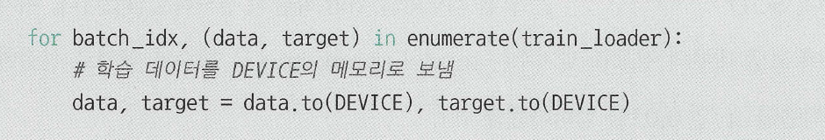
4.2.3 이미지 분류를 위한 인공 신경망 구현
모델에 입력할 data의 모양은 배치크기, 컬러(채널), 높이, 너비로 이뤄졌습니다.
data.size() 함수로 출력해보면 [64, 1, 28, 28] 이라고 표시되는 것을 볼 수 있습니다.
앞서 모델의 가중치를 GPU로 보냈다면 학습 데이터도 같은 장치로 보내야 연산을 수행할 수 있습니다.
앞과 같이 to() 함수를 이용하여 같은 DEVICE로 보내겠습니다.

Slide 26
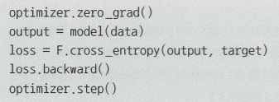
4.2.3 이미지 분류를 위한 인공 신경망 구현
그 이후의 학습 단계는 앞장의 예제와 비슷합니다.
반복 때마다 기울기를 새로 계산하므로 optimizer.zero_grad() 함수를 호출해주고, 학습 데이터에 대한 모델의 예측값인 output을 받아옵니다.
output과 레이블인 target의 오차를 구해야 합니다.
앞 장에서는 클래스가 2개뿐이라서 이진 교차 엔트로피binary cross entropy를 이용했지만, 이번에는 10개의 클래스가 존재하므로 교차 엔트로피cross entropy를 사용해야 합니다.
일반적인 파이토치 모듈과 같이 nn.CrossEntropyLoss를 이용하여 앞 장에서처럼 criterion() 함수를 만들 수도 있지만, 가중치를 보관할 필요가 없으므로 torch.nn.functional에 있는 cross_entropy() 함수를 사용하겠습니다.
결괏값인 loss는 미니배치 64개의 오차 평균인 하나의 숫자입니다.
오차에 대해서 backward() 함수를 실행하면 기울기gradient가 계산되고 optimizer.step() 함수는 계산한 기울기를 앞에서 정의한 알고리즘에 맞추어 가중치를 수정해줍니다.

Slide 27
4.3 성능 측정하기
학습 데이터를 아무리 잘 구분하더라도 새로운 데이터를 만났을 때 성능이 낮다면 쓸모 없는 모델일 겁니다.
우리가 원하는 것은 학습 데이터에 최적화한 모델이 아니라 모든 데이터에서 높은 성능을 보이는 모델이기 때문입니다.
세상에 존재하는 모든 데이터에 최적화하는 것을 일반화라 하고 학습 데이터를 기반으로 한 모델이 학습하지 않은 데이터에 얼마나 적응하는지를 수치로 나타낸 것을 일반화 오류라고 합니다.
일반화 오류는 학습과 실제 성능의 괴리를 뜻하므로 작을수록 좋습니다.
현실적으로 세상에 존재하는 데이터를 전부 모을 수는 없으므로 보통 학습 데이터의 일부를 떼어내어 평가용 데이터셋을 마련합니다.
평가용 데이터셋을 보통 TestSet이라고도 하며 모델이 학습 과정에서 본 적이 없는 ‘실제 세상의 모든 데이터’를 대표합니다.
Fashion MNIST는 비교적 규모가 작은 데이터셋이므로 학습과 테스트 두가지로 나뉘어 있습니다.
하지만 일반적인 머신러닝 데이터셋은 학습, 검증, 테스트 3단계로 나쉽니다.
학습용 데이터셋은 가중치를 조절하고, 검증용 데이터셋은 배치 크기와 모델 설계 같은 하이퍼파라미터를 조절하는 데 사용합니다.
테스트용 데이터셋은 성능 보고에 사용합니다.

Slide 28
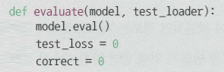
4.3 성능 측정하기
모델이 일반화를 얼마나 잘하는지 알아보고 학습을 언제 멈추어야 할지 알아내는 용도로 평가한다는 뜻인 evaluate()함수를 만들어 이폭이 끝날 때마다 테스트셋으로 모델의 성능을 측정해보겠습니다.
모델 평가가 목적이므로 최적화는 필요가 없습니다.
모델과 테스트셋만 불러오도록 합니다.
먼저 모델을 평가 모드로 바꿉니다.
그리고 테스트 오차와 예측이 맞은 수를 담을 변수를 0으로 초기화합니다.

Slide 29
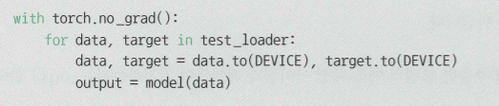
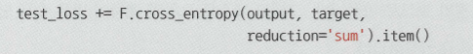
4.3 성능 측정하기
평가 과정에서는 기울기를 계산하지 않아도 되므로 torch.no_grad를 명시해줍니다.
그리고 학습과 같이 데이터를 DEVICE로 보내고 모델의 예측값인 output을 받아옵니다.
평가를 위해서는 교차 엔트로피를 거칠 때 reduction=’sum’을 지정해주어 미니배치의 평균 대신 합을 받아와야 합니다.
테스트셋을 모두 돌고 나면 test_loss는 모든 테스트셋의 오차의 합이 될 겁니다.
오차 정보도 유용하게 쓰이지만 사람에게 더 직관적인 정보는 ‘테스트셋에서 모델이 얼마나 잘 맞혔느냐’입니다.

Slide 30
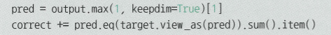
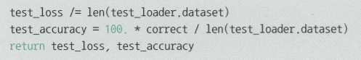
4.3 성능 측정하기
모델의 성적표를 만들기 위해 일단 맞힌 개수를 모두 모아보겠습니다.
output.max() 함수는 가장 큰 값과 그 값의 인덱스의 2개 값을 출력합니다.
이 인덱스가 바로 모델이 출력한 예측 클래스이기 때문에 우리는 인덱스를 보아야합니다.
FashionMNIST 데이터셋에서 0부터 9까지의 레이블이 각각 패션 아이템의 종류를 나타내기 때문입니다.
이렇게 추출한 모델의 예측값과 레이블이 일치하는지는 일치하면 1을, 아니면 0을 출력하는 eq() 함수를 이용해 판단합니다.
eq() 함수를 거치면 배치 크기의 배열이 0이나 1로 채워져 있을 겁니다.
sum() 함수로 배열 내의 값을 더하면 모델이 정답을 맞힌 개수를 구할 수 있습니다.
view_as() 함수는 target텐서를 view_as() 함수 안에 들어가는 인수의 모양대로 다시 정렬합니다.
모델의 전체 데이터셋에 대한 오차와 맞힌 개수의 합이 구해졌습니다.
이 값들을 테스트셋의 데이터 수로 나눠 평균을 구합니다.
총 정답 평균에는 100을 곱하여 정확도accuracy를 구합니다

Slide 31
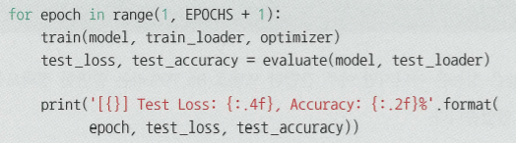
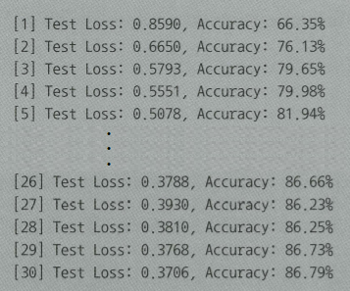
4.3 성능 측정하기
코드를 돌려서 실제로 학습이 되는지 확인해봅시다.
이폭마다 학습과 테스트셋을 이용한 검증을 반복하고 결과를 출력합니다.
아주 높은 성능은 아니지만 간단한 모델로 86.79%라는 쓸만한 정확도를 얻을 수 있었습니다.

Slide 32
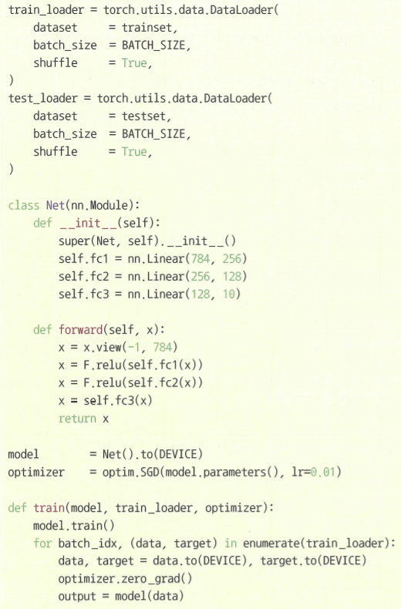
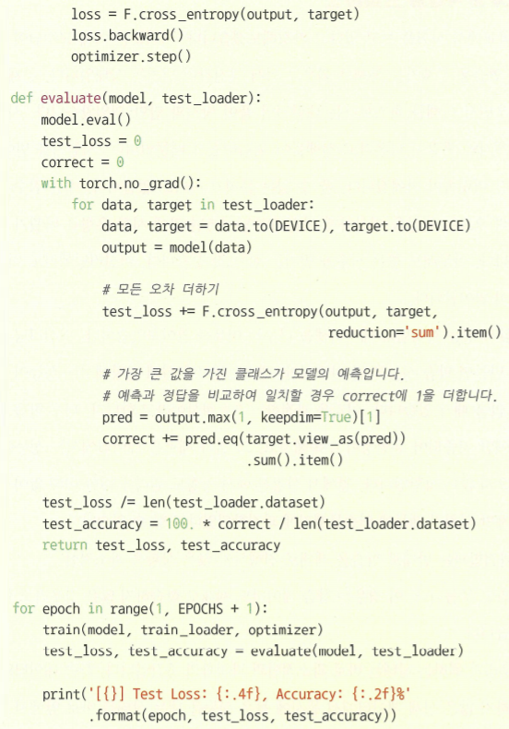
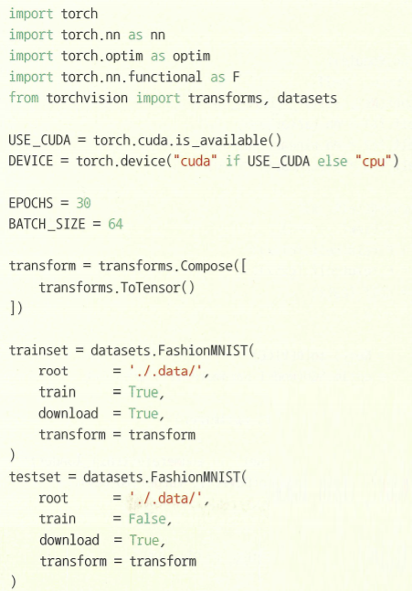
전체코드

Slide 33
4.4 과적합과 드롭아웃
앞서 성능 측정법과 데이터셋을 나누는 이유를 알아보았습니다.
머신러닝 모델을 만들면 학습 성능은 잘 나오지만, 테스트셋이나 실제 상황에서는 성능이 나오지 않을 때가 있습니다.
이것을 과적합overfitting 현상이라고 합니다.
너무 학습 데이터에만 치중되어 유연성이 부족해지고, 그 결과 새로운 데이터에서는 성능이 잘 나오지 않는 상황입니다.
과적합과는 반대로 학습을 제대로 진행하지 않은 상황을 과소적합underfitting 현상이라고 부릅니다.
이 경우는 학습 데이터도 제대로 학습하지 않은 경우라고 할 수 있습니다.
우리가 원하는 상태는 바로 과소적합도 아니고 과적합도 아닌 중간 상태입니다.
학습데이터와 학습하지 않은 실제 데이터에서 동시에 높은 성능을 내는 상태를 바로 앞에서 다룬 일반화generalization라고 합니다.

Slide 34
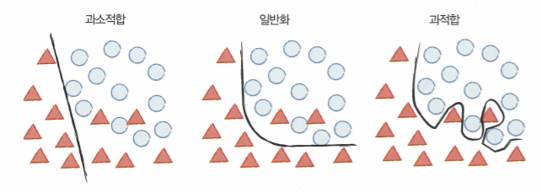
4.4 과적합과 드롭아웃
분류 모델의 결과는 아래의 중간 이미지처럼 나와야합니다.
과적합을 해결하는 일은 머신러닝 전반에서 중요한 문제입니다.
데이터셋을 학습, 검증, 테스트셋으로 나누는 것도 과적합을 탐지하려는 노력입니다.
학습 데이터셋만 이용해서 학습하면 오차는 내려갈 수 밖에 없습니다.
실제로 학습을 멈추지 않고 계속 진행해보면 학습 성능은 계속 좋아지지만, 검증/테스트 성능이 오히려 떨어지는 것을 확인할 수 있습니다.
따라서 학습 중간에 검증용 데이터셋으로 모델이 학습 데이터에만 과적합되지 않았는지 확인하는 겁니다.
검증 데이터셋에 대한 성능이 나빠지기 시작하기 직전이 가장 적합한 모델이라고 할 수 있습니다.
이 타이밍에 모델을 저장하여 이용하는 것을 조기 종료early stopping라고 합니다.

Slide 35
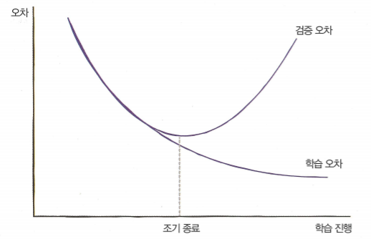
4.4 과적합과 드롭아웃
학습을 무한히 진행하다 보면 학습오차는 꾸준히 내려가 0으로 수렴하지만, 검증 오차는 어느 순간부터 올라가게 됩니다.
너무 학습 데이터셋에 과적합되므로 검증 오차가 올라가는 겁니다.
검증 오차가 올라가는 순간을 포착하여 학습을 종료하는 것이 바로 조기종료입니다.
과적합 방지에는 학습 데이터를 늘리는 방법과 과적합 방지 기능을 하는 드롭아웃을 모델 구조에 적용하는 방법이 있습니다.
이번 장에서 공부한 패션 아이템 구분용 인공 신경망 코드의 일부를 수정하며 하나씩 알아보겠습니다.

Slide 36
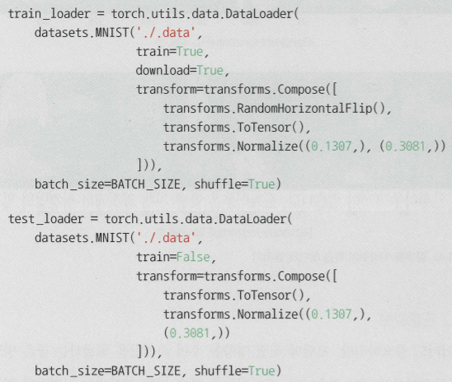
4.4.1 데이터 늘리기
torchvision.transforms.Normalize(mean, std, inplace=False)
train_dataset.train_data.float()/255. 계산한 평균과 표준편차
과적합을 방지하는 궁극적인 방법은 세상의 모든 데이터를 모으는 겁니다.
이는 불가능하므로 이미 가진 데이터를 최대한 늘리는 방법data augmentation을 찾아야 합니다.
이미지 데이터라면 보통 이미지 일부분을 자르거나, 돌리고, 노이즈를 더하고, 색상을 변경하는 등 여러 방법을 사용할 수 있습니다.
우리는 간단히 오른쪽과 왼쪽을 뒤집는 가로 대칭이동 전략을 사용하겠습니다.
데이터를 직접 조작하는 것은 귀찮은 일이지만 토치비전의 transforms 패키지를 이용하면 간단합니다.
오른쪽은 데이터로더에 토치비전 데이터셋을 직접 넣어주어 좀 더 간결하게 만든 코드입니다.
transforms.Compose() 함수를 호출하며 사용한 transforms.RandomHorizontalFlip() 함수는 이미지를 무작위로 수평 뒤집기 합니다.

Slide 37
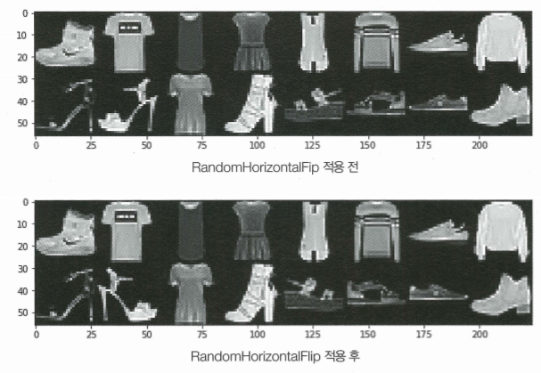
4.4.1 데이터 늘리기
이미지를 뒤집는 것만으로 학습 예제 수가 배로 늘었습니다.
직접 데이터로더에서 나오는 이미지를 시각화해보면 몇몇 이미지의 좌우가 뒤바뀐 것을 확인할 수 있습니다.

Slide 38
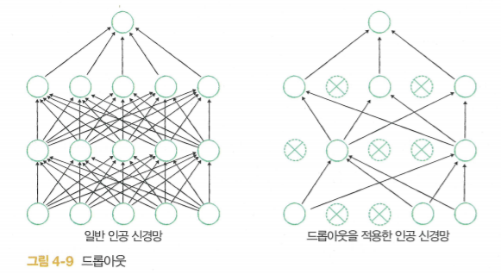
4.4.2 드롭아웃
데이터도 중요하지만, 모델에 직접 영향을 주어 과적합을 해결하는 좋은 방법으로 드롭아웃dropout이 있습니다.
드롭아웃은 학습 진행 과정에서 신경망의 일부를 사용하지 않는 방법입니다.
예를 들어 50% 드롭아웃이면 학습 단계마다 절반의 뉴런만 사용합니다.
검증과 테스트 단계에서는 모든 뉴런을 사용합니다.
학습을 방해하는 기능을 왜 추가하는지 의아하겠지만, 학습에서 배제된 뉴런 외에 다른 뉴런들에 가중치를 분산시키고 개별 뉴런이 특징에 고정되는 현상을 방지하는 기능을 합니다.
쉬운 예로 학교에서 선생님이 아이들을 가르치고 있다고 생각해봅시다.
선생님의 목표는 반 평균 성적을 올리는 겁니다.
하지만 무엇을 물어보면 항상 앞줄의 2명의 아이가 고정으로 답을 해서 나머지 아이들의 학습을 이끌어내기가 힘들어 반 전체의 참여를 끌어내기 위해 다음 질문은 앞줄을 조용히 시킵니다.
뒷줄의 아이가 말한 답변이 틀릴 수 있지만, 선생님이 고쳐줌(가중치 조절)으로써 반 전체(신경망)의 이해도를 올리는 것과 비슷합니다.

Slide 39
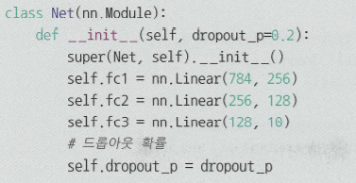
4.4.2 드롭아웃
드롭아웃 적용은 생각보다 쉽습니다.
기존 코드에 몇 줄만 추가하면 됩니다.
필수는 아니지만 모델 클래스의 생성자에 드롭아웃 비율을 결정하는 dropout_p 파라미터를 추가합니다.
드롭아웃 확률의 기본값을 0.2로 설정했습니다.
학습할 때 20%의 뉴런을 사용하지 않겠다는 이야기입니다.

Slide 40
4.4.2 드롭아웃
그리고 forward() 함수에 F.dropout() 힘수만 추가해주면 드롭아웃이 구현됩니다.
F.dropout() 함수는 가중치가 없으므로 torch.nn.functional 패키지에서 바로 가져와서 사용할 수 있으며, 취향에 따라 nn.Dropout 클래스를 사용해도 무방합니다.
nn.Dropout은 내부적으로 F.dropout() 함수를 쓰며 self.training 등 몇 가지 내부 변수를 자동으로 적용해주는 모률입니다.
nn.Dropout과 F.dropout()은 같은 기능의 클래스를 쓰느냐 힘수를 쓰느냐의 차이입니다.
모델에는 학습과 평가 모드가 있던 것을 기억하길 바랍니다.
F.dropout() 함수는 모델의 모드에 따라 동작이 달라집니다.
학습 모드에서만 드롭아웃을 하고 평가 모드에서는 모든 뉴런을 사용해야 하기 때문입니다.
model.train()과 model.eval() 함수를 호출하여 모드를 바꿀 때마다 모델 내부의 self.training 변숫값이 True나 False로 바뀝니다.

Slide 41
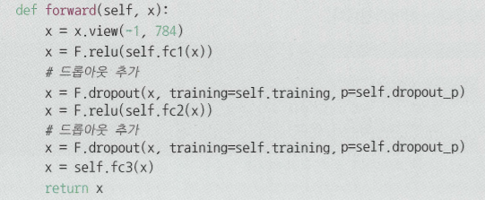
4.4.2 드롭아웃
이 예제에서는 layer1 층을 지나면서 한 번, layer2 층을 지나며 다시 한 번 드롭아웃을 하겠습니다.
신경망 층의 출력 x와 학습인지 아닌지를 알려주는 self.training, 그리고 드롭아웃 확률인 self. dropout_p를 입력해줍니다.
나머지 항목들로 구성되는 차원, 즉 1×784

Slide 42
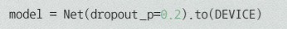
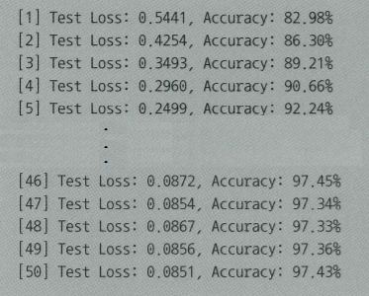
4.4.2 드롭아웃
마지막으로 모델을 인스턴스화할 때 드롭아웃 확률을 추가해줍니다.
나머지 학습과 평가를 위한 코드는 모두 같습니다.
데이터셋에 노이즈를 추가하거나 모델에 드롭아웃을 적용할 때 최고 성능에 도달하는 데 까지 걸리는 시간은 길어집니다.
데이터셋이 늘고, 모델이 느리게 학습되기 때문입니다.
그래서 이번 예제에서는 저번보다 이폭을 늘려 학습할 겁니다.
정확도가 눈에 띄게 높이 시작해서 꾸준히 오랫동안 증가하는 것을 볼 수 있습니다.

Slide 43
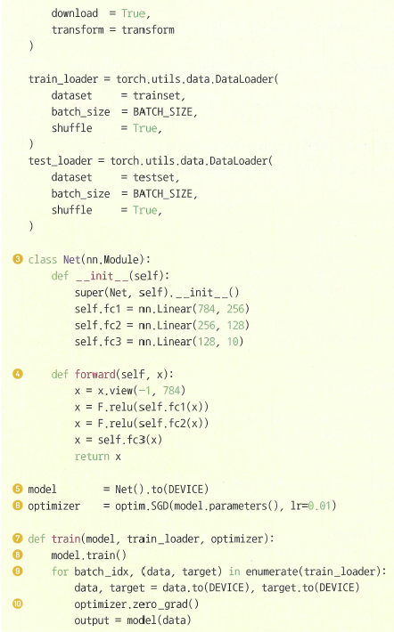
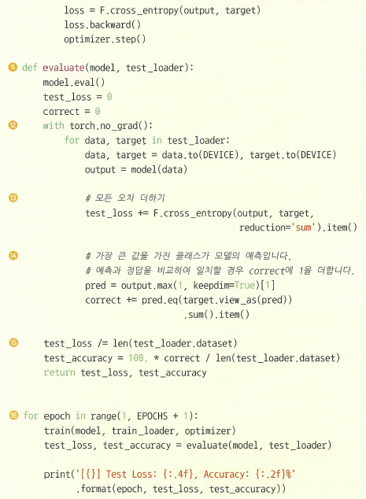

전체코드

Slide 44
4.5 마치며
이번 장에서는 FasionMNIST 데이터 예제를 통해 본격적으로 간단한 딥러닝 모델을 학습해보았습니다.
딥러닝 모델 학습을 위한 데이터셋 관리법과 성능 측정법을 알아보았고 일반화라는 개념을 알아보았습니다.
어느 머신러닝 모델에서나 일어날 수 있는 과적합 문제와 과적합을 해결하는 기술인 데이터 늘리기와 드롭아웃을 배웠습니다.

Slide 45

(TorchLab2)
4장 overfitting_and_regularization.ipynb 코드는 FashionMNIST 데이터를 이용하는 예제 입니다. 이 예제에 MNIST 데이터를 적용해서 최적의 모델로 개선한 다음 자기서명을 한 코드와 pdf를 제출하세요
5장 cnn.ipynb 코드는 MNIST 데이터를 이용하는 예제 입니다. 이 예제에 FashionMNIST 데이터를 적용해서 최적의 모델로 개선한 다음 자기서명을 한 코드와 pdf를 제출하세요
MNIST와 FashionMNIST의 trainset 평균, 표준편차 계산 코드를 추가하고 Normalize(평균, 표준편차)를 적용하세요
MNIST 평균, 표준편차 : tensor(0.1307) tensor(0.3015), or 0.3081 ? tensor(0.1325) tensor(0.3039)
FashionMNIST 평균, 표준편차 : tensor(0.2860) tensor(0.3205), tensor(0.2869) tensor(0.3201)
https://stackoverflow.com/questions/59182363/wrong-value-of-standard-deviation

